Slide 1
ё
Межрегиональное территориальное управление Федеральной службы
по надзору в сфере транспорта по Сибирскому федеральному округу
Доклад
по правоприменительной практике по результатам проведения контроля (надзора) на автомобильном транспорте и в дорожном хозяйстве
за 6 месяцев 2024 года
29 августа 2024 года

Slide 2
Федеральная служба по надзору в сфере транспорта
Профилактические мероприятия

Slide 3
Контрольные (надзорные) мероприятия
Федеральная служба по надзору в сфере транспорта
Всего за 6 месяцев 2024 года было проведено 21 контрольное (надзорное) мероприятие с взаимодействием с контролируемым лицами
- 13 плановых КНМ (плановые инспекционные визиты);
- 8 внеплановых КНМ (4 инспекционных визитов, 1 документарная проверка, 3 выездных проверки).
Вместе с тем, 3903 контрольных (надзорных) мероприятий проведено
без взаимодействия с контролируемым лицом:
- 3879 наблюдений за соблюдением обязательных требований (мониторинг безопасности);
- 24 выездных обследований.
Выявлено 68 нарушения. С целью устранения выявленных нарушений обязательных требований, выдано 17 предписаний.

Slide 4
Федеральная служба по надзору в сфере транспорта
Результаты мероприятий по выявлению и пресечению нелегальных перевозок пассажиров автобусами

Slide 5
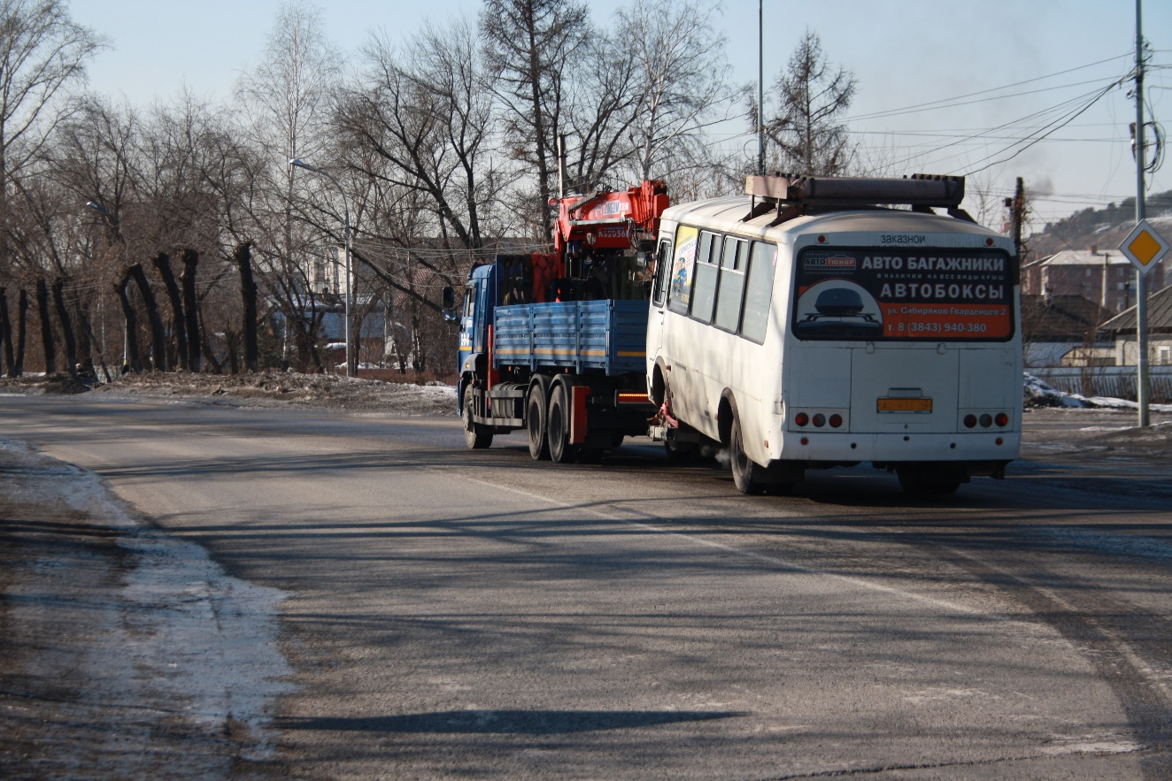
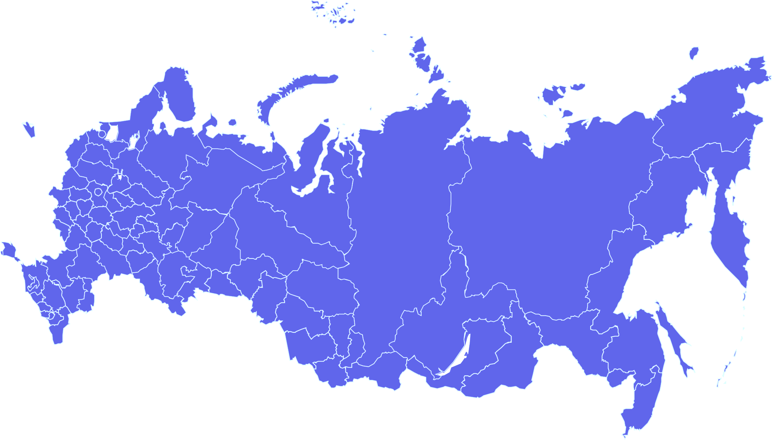
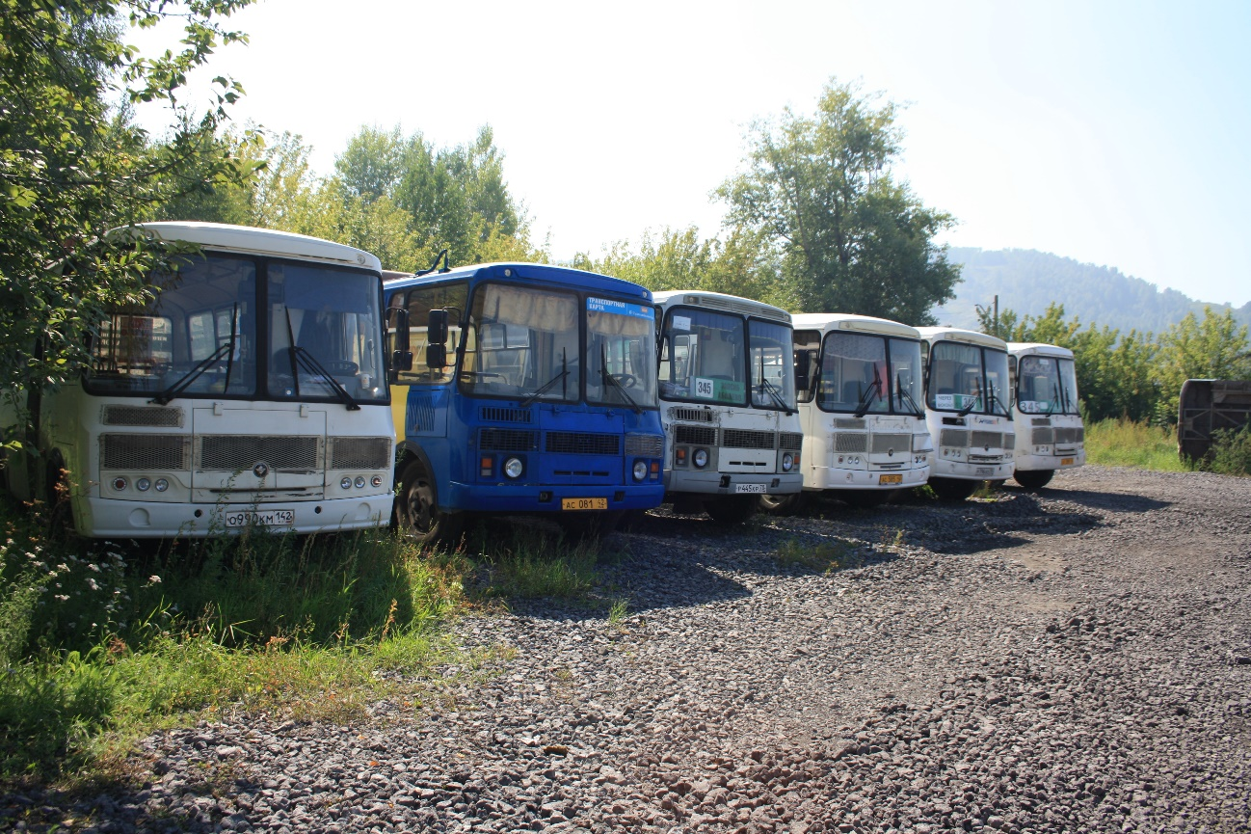
Федеральная служба по надзору в сфере транспорта
Арестованные автобусы, на которых осуществлялись нелегальные перевозки

Slide 6
Федеральная служба по надзору в сфере транспорта
Основные нарушения, выявляемые при проведении постоянного рейда, по статьям КоАП РФ

Slide 7
Федеральная служба по надзору в сфере транспорта
Административная практика
Наименование показателя | 6 месяцев 2024 года
Вынесено постановлений | 10706
Наложено штрафов | 705 млн. 970,9 тыс. рублей
Взыскано штрафов | 279 млн. 469 тыс. рублей
Вынесено предупреждений | 648

Slide 8
Федеральная служба по надзору в сфере транспорта

Slide 9
Федеральная служба по надзору в сфере транспорта
Дорожно-транспортные происшествия по вине автобусов, осуществляющих лицензируемые перевозки

Slide 10
Межрегиональное территориальное управление Федеральной службы
по надзору в сфере транспорта по Сибирскому федеральному округу
СПАСИБО ЗА ВНИМАНИЕ!
Доклад и презентация будут размещены
на официальном сайте МТУ Ространснадзора по СФО в подразделе «Публичные обсуждения…» раздела «Деятельность»:
https://rostransnadzor.gov.ru/rostransnadzor/podrazdeleniya/mtusfo

